Slide 1
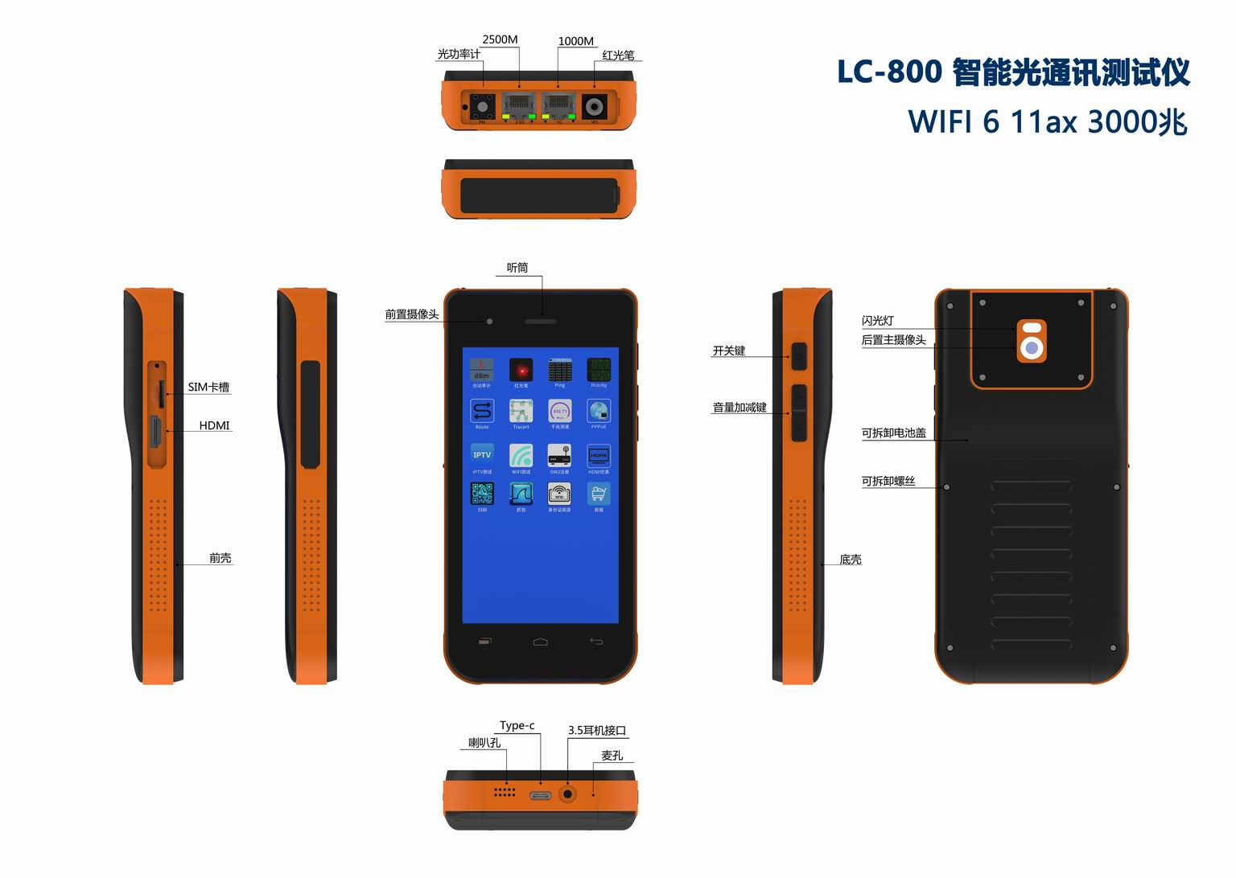
产品目录
面向电信运营商的光纤网络测试仪
性能指标：
1：2500M+1000M有线网络
2：WIFI-6,160M频宽，AX3000等级
3：支持10G分波光功率测试
4：支持HDMI电视仿真
5：安卓系统，5.5寸触摸屏
6：选配支持蜂窝4/5G网络

Slide 2

10G以太网测试仪
性能指标：
1：10G SFP+，向下兼容5G，2.5G和1000M
2：支持2500M RJ45
3：WIFI-6支持160M频宽，AX3000等级；支持802.11无线协议解析
4：安卓系统，触摸屏5.5寸
5：7.6V，6000mAh锂电池

Slide 3

智能家居检测仪
性能指标：
1：支持Zigbee协议解析，支持WIFI检测
2：以太网支持千兆，支持Speedtest
3：WIFI-6支持160M频宽，AX3000等级
4：安卓系统，5.5寸触摸屏
5：支持HDMI电视仿真

Slide 4
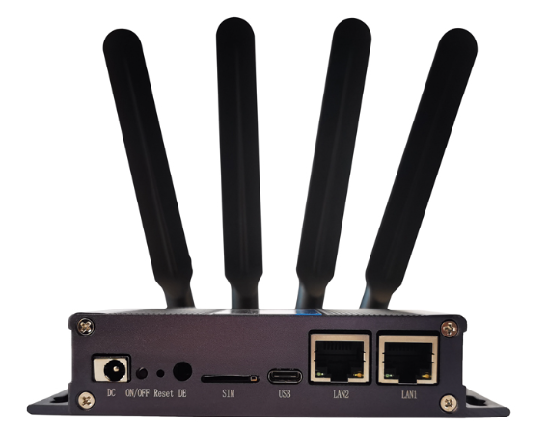
5G路测仪/盒
性能指标：
1：面向电信，移动，联通和广电，模块可拆换，全频段
2：安卓系统，HDMI输出显示器，支持TYPE-C连接手机
3：锂电池供电，自带小屏幕和实体按键
4：支持5G信号路测，支持锁频点，锁小区，支持工参展示和修改等

